Slide 1
T.C.
KASTAMONU ÜNİVERSİTESİ
TAŞKÖPRÜ MYO
BİLGİSAYAR PROGRAMCILIĞI
Veri Tabanı - I
4. Bölüm
Öğr. Gör. Sevdanur GENÇ
sgenc@kastamonu.edu.tr
Kastamonu, 2020

Slide 2

AJANDA
SQL HAVING KAVRAMI

Slide 3
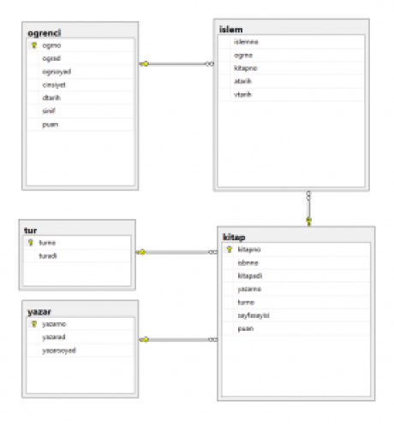
SQL HAVING KAVRAMI
ASLINDA HAVING İFADESİNİN İŞLEVİ WHERE İFADESİNİN KİNE ÇOK BENZİYOR. ANCAK KÜMELEME FONKSİYONLARI İLE WHERE İFADESİ BİRLİKTE KULLANILAMADIĞINDAN HAVING İFADESİNE İHTİYAÇ DUYULMUŞTUR. SQL HAVİNG KULLANIMINI SQL HAVİNG ÖRNEKERİ İLE AÇIKLAYALIM.

Slide 4
SQL HAVING KAVRAMI
I. ÖRNEK= 15 TANEDEN AZ KİTAP OKUYAN ÖĞRENCİLERİN ADI SOYADI VE OKUDUĞU KİTAP SAYISINI YAZDIRIN EN ÇOK OKUYANDAN EN AZ OKUYANA SIRALAYINIZ.
1.YÖNTEM
SELECT OGRAD,OGRSOYAD ,COUNT(*)
FROM OGRENCİ,İSLEM
WHERE OGRENCİ.OGRNO=İSLEM.OGRNO
GROUP BY OGRENCİ.OGRNO,OGRAD,OGRSOYAD
HAVİNG COUNT (*)<15
ORDER BY COUNT (*)DESC

Slide 5
SQL HAVING KAVRAMI
2.YÖNTEM
SELECT OGRAD,OGRSOYAD ,COUNT(*) SAYİ
FROM OGRENCİ,İSLEM
WHERE OGRENCİ.OGRNO=İSLEM.OGRNO
GROUP BY OGRENCİ.OGRNO,OGRAD,OGRSOYAD
HAVİNG COUNT (*)<15
ORDER BY SAYİ DESC

Slide 6
SQL HAVING KAVRAMI
2.ÖRNEK AYNI KİTABI İKİ VEYA DAHA FAZLA OKUYAN ÖĞRENCİLERİ LİSTELEYİNİZ.
SELECT OGRAD,OGRSOYAD, KİTAPADİ , COUNT(*)
FROM OGRENCİ,KİTAP,İSLEM
WHERE KİTAP.KİTAPNO=İSLEM.KİTAPNO AND OGRENCİ.OGRNO=İSLEM.OGRNO
GROUP BY KİTAPADİ,OGRENCİ.OGRNO,OGRAD,OGRSOYAD,OGRSOYAD
HAVİNG COUNT (*)>1
ORDER BY 4 DESC

Slide 7
SQL HAVING KAVRAMI
3.ÖRNEK AKLIN İSYANI ADLI KİTABI 2 KEREDEN FAZLA OKUYAN ÖĞRENCİLERİ VE KAÇ KERE OKUDUĞUNU LİSTELEYİNİZ.
SELECT KİTAPADİ,OGRENCİ.OGRNO,OGRSOYAD,OGRAD, COUNT(*)
FROM OGRENCİ,KİTAP,İSLEM
WHERE KİTAP.KİTAPNO=İSLEM.KİTAPNO AND OGRENCİ.OGRNO=İSLEM.OGRNO AND KİTAPADİ='AKLIN İSYANI'
GROUP BY OGRENCİ.OGRNO,OGRAD,OGRSOYAD,KİTAPADİ
HAVİNG COUNT(*)>=2

Slide 8
SQL HAVING KAVRAMI
4.ÖRNEK ARIZALI OLMAYAN VE 30 KEREDEN FAZLA ÇIKAN OTOBÜSLER OTOBÜSLERİN PLAKASINI VE KAÇ KERE SEFERE ÇIKTIĞINI LİSTELEYİNİZ.
SELECT PLAKA,COUNT(*) AS 'SEFERSAYISI'
FROM OTOBUSLER,SEFERLER
WHERE OTOBUSLER.OTOBUSNO = SEFERLER.OTOBUSNO AND ARİZALİMİ=0
GROUP BY PLAKA
HAVİNG COUNT (*)>30

Slide 9
SQL HAVING KAVRAMI
ÖRNEK; YAŞ ORTALAMASI 30 UN ÜZERİNDE OLAN ÜLKELERİN MAAŞ ORTALAMALARINI GETİREN SORGUYU YAZMAYA ÇALIŞALIM. BURADA 30 YAŞ ÜSTÜ KOŞULU ÇALIŞANLAR İÇİN DEĞİL ÜLKELER İÇİN YANİ GRUPLAR GEÇERLİ.
SELECT ÜLKE, AVG(MAAŞ)
FROM `KİSİLER`
GROUP BY ÜLKE
HAVING AVG(YAS) > 30
SORGUNUN DÖNDÜRDÜĞÜ SONUÇ KÜMESİNE BAKARAK İKİ ÜLKENİN (TÜRKİYE VE ALMANYA) YAŞ ORTALAMALARININ 30’DAN KÜÇÜK OLDUĞUNU SÖYLEYEBİLİRİZ.
ülke | AVG(maaş)
Fransa | 3700.0000
USA | 3500.0000

Slide 10
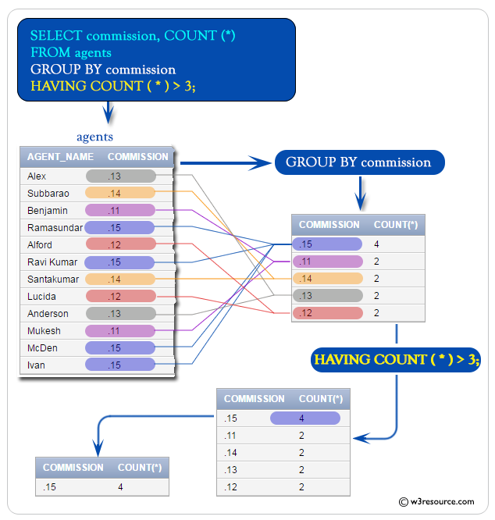

Slide 11
KEYİFLİ ÇALIŞMALAR...

